Slide 1
Genetické programovanie II
GP advanced
VII. prednáška

Slide 2
Opakovanie
Messy genetický algoritmus, príklady (matchovanie horizontu, optimálna permutácia)
Generovanie stromov na báze Readovho kódu
Kríženie a mutácia v GP.
Príklady úloh riešených pomocou GP.

Slide 3
Obsah
Čo dokáže GP so stromovou reprezentáciou chromozómov- príklady.
Generovanie populácie – metódy
Netradičné operátory kríženia
Kríženie a kontext.

Slide 4
Čo dokáže GP so stromovou reprezentáciou chromozómov
Fitovanie kvadratickej funkcie – hovorili sme si minule
Parita a symetria.
Hodnotenie klientov banky
Santa Fe ant trail problém
Perkolačný problém
Cart centering problem
Vývin stratégie kamufláže

Slide 5
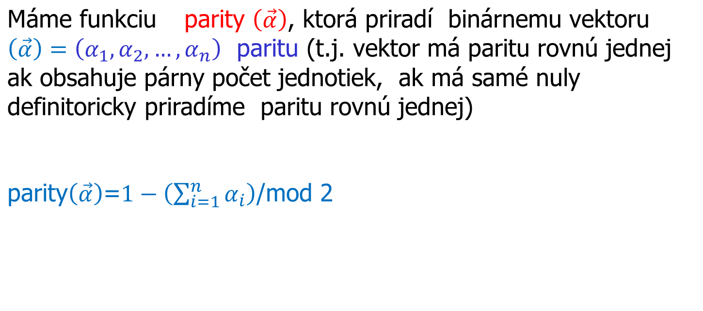
Príklad: Parita a symetria
Čo znamená tento vzorec? Čo je delenie modulo?

Slide 6
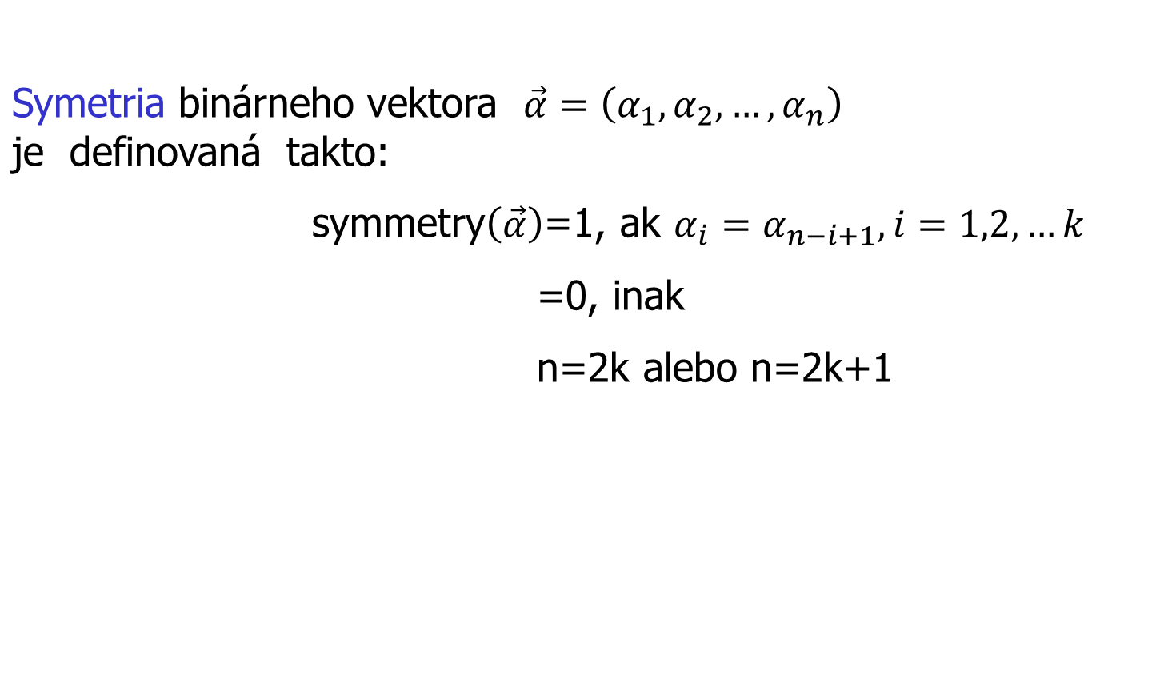
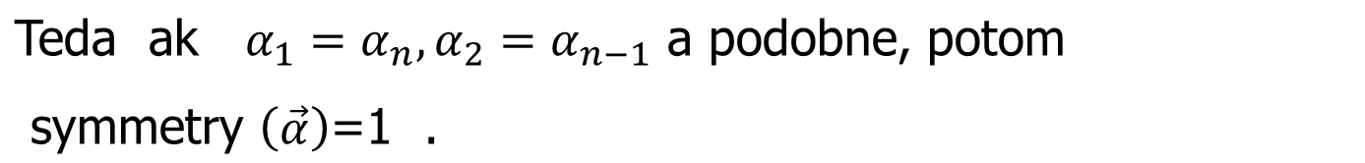

Slide 7
XOR (vylučujúce or)
P Q
P XOR Q
1
1
0
1
0
1
0
1
1
0
0
0

Slide 8




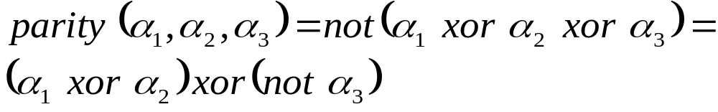




xor
not
xor
not
Zakódujeme funkcie do syntaktických stromov!
not
xor
xor
xor
not
xor

Slide 9
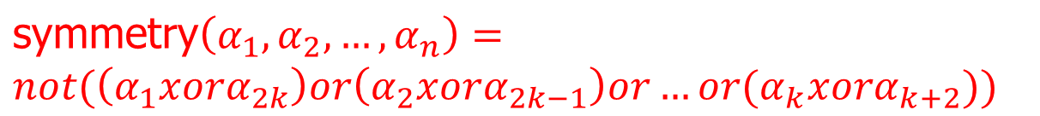

Symmetry:
ak n=2k-1
ak n=2k

Slide 10
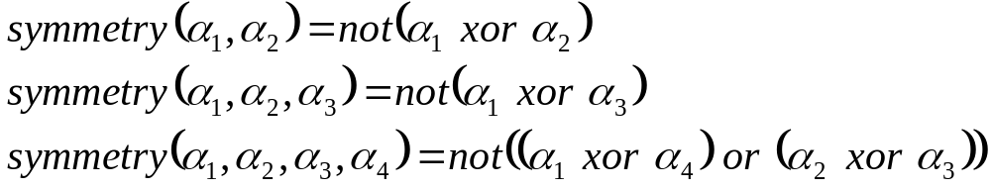
Teda:
Aké z toho vyplývajú poznatky pre koreňové stromy?
Aký bude koreň? Čo je na koncových uzloch stromu?
Aké sú vnútorné uzly? Vezmite si papier a zakódujte tieto funkcie.

Slide 11
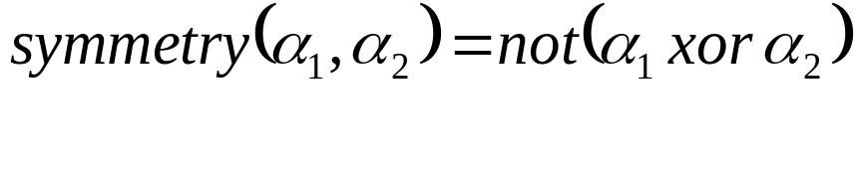

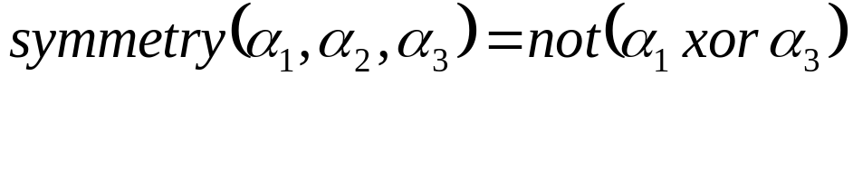


not
xor
not
xor

Slide 12




not
or
xor
xor

Slide 13
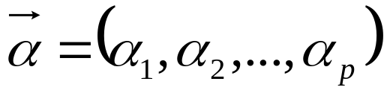
Riešený problém:
Skúsme nájsť funkciu, ktorá by čo najlepšie aproximovala funkcie parity a symmetry pre
.
Z analýzy problému vieme, že strom musí obsahovať operátory not, xor a or. Vieme, aké uzly (vzhľadom na ich aritu) obsahujú aké operátory. To značne obmedzuje typ stromu.

Slide 14
Na základe poznatkov o probléme nájdite:
Aké budú stromy, ktoré kódujú funkcie ak chceme získať najlepšie aproximácie funkcie symmetry a parity?
Aké budú koreňové uzly?
Aké budú unárne, binárne vrcholy?
Aké iné obmedzenia na stromy by ste navrhli na základe doterajších znalostí?

Slide 15
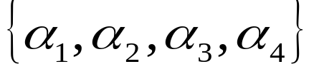
Hľadáme funkcie kódujúce funkcie parity a symmetry
Majme množinu stromov T takých, že:
Koncové vrcholy sú .
Unárne vrcholy sú {not}.
Binárne vrcholy sú { or, xor}.
Genetický algoritmus na počiatku obsahuje stromy z množiny T , ktoré sa generovali náhodne.
Riešenie optimalizačného problému vedie k optimálnemu stromu, ktorý kóduje žiadanú funkciu (parity, symetry).

Slide 16







Náhodne generované stromy z T , príklady:

Slide 17
Optimálne stromy :
not
or
xor
xor
pre paritu
pre symetriu

Slide 18
Ak pre viacero stromov má účelová funkcia rovnakú, alebo blízku hodnotu, zvýhodníme v algoritme penalizáciou stromy s menším počtom vrcholov.

Slide 19
Príklad: hodnotenie klientov banky
Banka chce rozlišovať medzi spoľahlivými a nespoľahlivými žiadateľmi o pôžičku
Potrebuje vytvoriť model, ktorý zodpovedá dátam v trénovacej množine, v ktorej vieme, ktorý zo žiadateľov platil pôžičku a ktorý neplatil.
Trénovacia množina
ID | No of children | Salary | Marital status | OK?
ID-1 | 2 | 45000 | Married | 0
ID-2 | 0 | 30000 | Single | 1
ID-3 | 1 | 40000 | Divorce | 1
…

Slide 20
Možný model, príklad:
IF (NOC = 2) AND (S > 80000) THEN good ELSE bad
Všeobecne:
IF formula THEN good ELSE bad
formula: krit1 AND krit2 AND krit3…
Nepoznáme správnu formulu do modelu, preto
chromozómy sú rôzne možné formuly
Prirodzená fitness formuly: percento dobre klasifkovaných prípadov tréningovej množiny v modeli s danou formulou.
Formuly reprezentujeme pomocou stromov

Slide 21
Reprezentácia formuly z konkrétneho príkladu
IF (NOC = 2) AND (S > 80000) THEN good ELSE bad
reprezentujeme stromom
AND
=
>
NOC
2
S
80000

Slide 22
Tento príklad použitia GP je zároveň príkladom na konštrukciu klasifikátora pomocou GP.
Čo k tomu potrebujeme?
Tréningovú množinu, dostatočne obsiahlu aby vystihla štruktúru problému.
Zakódovať formulu z výrazu
if formula then (vysledok1 else vysledok2 else vysledok3...)
Dobrú fitnes funkciu založenú na tom ako dobre formula
klasifikuje tréningovú množinu.
4. Pomocou GP získame formulu, ktorá bude dobrým
klasifikátorom.

Slide 23
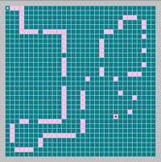
Santa Fe ant trail problém
štart
Hmyz ako mravce sa dokážu v prostredí dobre orientovať pomocou jednoduchých pravidiel.
Problém: Mravec sa snaží navigovať svoj pohyb po potravinovej cestičke. Cestička – ružové štvorčeky, je prerušovaná.
Mravec vníma len to, či je alebo nie je pred ním potrava.
cieľ

Slide 24
Cieľ: vyvinúť mravca, indivíduum, ktoré sa dokáže čo najlepšie navigovať a poje čo najviac potravy za definovaný čas.
Aké informácie mravec dostáva? Je predo mnou potrava, alebo nie?
Analýza problému pomôže vyšpecifikovať operátory na uzloch:
If Food Ahead: Arita uzla-2. Ak je potrava presne pred mravcom, choď na prvý dcérsky uzol zľava, ak nie, choď na druhý.
Progn-2: Arita-2. Najprv vykonám príkaz na prvom dcérskom uzle, potom na druhom.
Progn-3: Arita-3. Príkazy na troch dcérskych uzloch sa vykonajú zľava doprava.

Slide 25
Koncové uzly
Move: Pohni sa o jeden štvorček dopredu.
Turn Left: Otoč sa o 90 stupňov doľava
Turn Right: Otoč sa o 90 stupňov doprava.
Pri vykonávaní príkazov pre dané indivíduum, chromozóm, najprv vykonáme príkaz na koreňovom uzle a potom sa stromom pohybujeme podľa inštrukcií. Akonáhle sa dospeje k terminálnym uzlom, mravec urobí akciu a čas poskočí o jednotku. Keď prejdeme celým stromom, začneme opäť od koreňa.

Slide 26
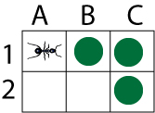
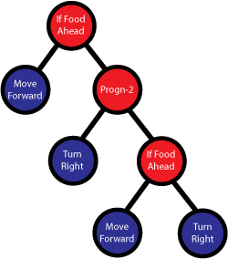
1 2 3
A
B
Testovacia mriežka s potravinovou cestičkou
chromozóm

Slide 27

Začneme vyhodnocovaním koreňa. Operátor sa pýta, či je pred mravcom potrava. Áno, teda prejdeme na prvý dcérsky uzol zľava.
2. Je tam Move Forward. Mravec prejde na
ďalší štvorček A2 a zje potravu. Čas poskočí
o jednotku. Ďalej v strome niet kde íst, preto
začíname opäť od koreňa.
1 2 3
A
B

Slide 28

Začneme vyhodnocovaním koreňa. Operátor sa pýta, či je pred mravcom potrava. Áno, teda prejdeme na prvý dcérsky uzol zľava.
2. Je tam Move Forward. Mravec prejde na
ďalší štvorček A2 a zje potravu. Čas poskočí
o jednotku. Ďalej v strome niet kde íst, preto
začíname opäť od koreňa.
Mravec je na A2, pred ním je potrava, teda vyhodnocuje sa dcérsky uzol zľava.Mravec sa pohne o štvorček na A3, čas poskočí o jednotku. Nazad na koreň.
1 2 3
1 2 3
A
B
A
B

Slide 29
Začneme vyhodnocovaním koreňa. Operátor sa pýta, či je pred mravcom potrava. Áno, teda prejdeme na prvý dcérsky uzol zľava.
2. Je tam Move Forward. Mravec prejde na
ďalší štvorček A2 a zje potravu. Čas poskočí
o jednotku. Ďalej v strome niet kde íst, preto
začíname opäť od koreňa.
Mravec je na A2, pred ním je potrava, teda vyhodnocuje sa dcérsky uzol zľava.Mravec sa pohne o štvorček na A3, čas poskočí o jednotku. Nazad na koreň.
4. Pred mravcom nie je potrava, preto
vyhodnotíme druhý dcérsky uzol koreňa. Je tam
operátor Progn2, ktorý velí vyhodnotiť jeho
dcérske uzly v poradí zľava doprava. Mravec
sa otočí o 90 stupňov doprava. Čas poskočí o
1. Druhý uzol sa pýta , či je pred mravcom
potrava, je , tak sa pohne dopredu na B3 a zje
potravu. Čas poskočí o 1.
1 2 3
A
B

Slide 30
Fitness: čím viacej mravec (pri danej navigacnej strategii ) poje potravy za dopredu daný čas, tým má lepšiu fitness.
Počiatočná populácia: Nagenerujeme chromozómy s rôznymi navigačnými stratégiami.
Účelová funkcia: počet políčok s potravou mínus počet vyjedených políčok.

Slide 31
Stacking problém
Počiatočný stav
stack
N
U
stôl
A
S
I
R
V
E
L

Slide 32
U
N
Konečný stav
I
V
E
R
S
A
L
Úloha: Vyvinúť algoritmus, ktorý by počiatočný stav previedol do konečného stavu.
Toto je originálna úloha Johna Kozu.

Slide 33
Množina terminálov
TB (top block) najvrchnejší správny blok v stacku taký, že
všetky bloky pod ním sú v správnom poradí.
NN (next needed) blok, ktorý potrebujeme za
najvrchnejším správnym blokom v slove UNIVERSAL
CS vrchný blok v stacku

Slide 34
CS je U
TB je R
NN je E
U
stack
R
S
stôl
A
V
E
I
N
L

Slide 35
Množina funkcií
MS (move to stack) preloží blok x na vrch stacku ak x je na
stole
MT (move to table) položí vrchný blok v stacku na stôl
DU iteratívny operátor
Not
Eq
Logické funkcie (negácia, ekvivalencia)

Slide 36
Výsledný chromozóm
EQ
DU
DU
MT
NOT
MS
NOT
CS
CS
NN
NN

Slide 37
Najlepší plán pozostáva z dvoch subplánov:
DU (MT CS) (NOT CS) tj. vezmi blok na vrchole stacku a polož ho na stôl, pokiaľ nemáš v stacku nič (predikát NOT CS je true). Čiže všetky bloky položím na stôl.
Ďalší subbplán DU (MS NN) (NOT NN) iteratívne berie najbližší potrebný blok a položí ho do stacku, dovtedy kým už nemáme potrebný blok a predikát NOT NN nie je true.
Potom ich spojíme funkciou ekvivalencie, čiže jeden plán môžeme robiť vtedy a len vtedy ak je hotový druhý plán,

Slide 38
Perkolačný problém
1
2
3
4
5
6
Tmavé uzly sú vlhké, žlté suché.
Ak je uzol na hladine i vlhký, presiakne vlhkosť na hladinu i+1
na jeho najbližších susedov s pravdepodobnosťou p.

Slide 39
Perkolačný problém
1
2
3
4
5
6
Úloha?
Ak máme k -ty bod sprava na i-tej hladine, aká je pravdepodobnosť, že tento bod sa stane vlhkým?

Slide 40
Perkolačný problém
1
2
3
4
5
6
Ukázalo sa, že to závisí od tvaru a počtu tzv. perkolačných „animals“, ktoré končia na danom bode.

Slide 41
Perkolačný problém
1
2
3
4
5
6
Ukázalo sa, že pravdepodobnosti počítané pomocou perkolačných „animals“, tvorených po uhlopriečkach spolu funkčne súvisia. Otázka ako?

Slide 42
Vyplýva z toho problém symbolickej regresie a hladanie funkcie, podľa ktorej sa mení pravdepodobnosť daného animal. Tu je počítačom simulovaná tréningová množina.
pravdepodobnosť zvlhčenia bodu cez dané animal
A1 A2 A3 A4 A5 A6 A7
animal

Slide 43
Fitness: Druhá mocnina rozdielu nameranej pravdepodobnosti a pravdepodobnosti danej účelovou funkciou zakódovanou na stromoch.
pravdepodobnosť zvlhčenia bodu cez dané animal
A1 A2 A3 A4 A5 A6 A7
animal

Slide 44
Výsledok:
Funkcia, pomocou ktorej sme boli schopní vypočítať pravdepodobnosť, s ktorou nasledujúci bod na uhlopriečke zvlhne.

Slide 45
Cart centering problem
Máme vozík, ktorý sa pohybuje po priamej dráhe a treba ho pomocou predných a zadných trysiek zastaviť presne uprostred dráhy. Treba vyvinúť stratégiu pohybu vozíka za definovaných počiatočných podmienok.
stred

Slide 46
Stratégia
If podmienky then akcia.
Napríklad: Ak (rýchlosť plus konštanta1 delené konštanta2 je väčšia ako poloha mínus konštanta3) then (akceleruj pol minúty doprava) inak doľava

Slide 47
Rozbor problému
Funkcie: Addition (arita dva): sčítajú sa hodnoty dvoch dcérskych uzlov
Subtraction (arita dva): od hodnoty prvého dcérskeho uzla sa odčíta
hodnota druhého dcérskeho uzla
Multiplication (arita dva): hodnota jedného dcérskeho uzla sa násobí
hodnotou druhého dcérskeho uzla
Division (arita dva): Hodnota prvého dcérskeho uzla sa delí hodnotou
druhého. Ak je hodnota druhého uzla nula, celé
delenie je definitoricky rovné nule.
Abs (arita jeden): absolútna hodnota dcérskeho uzla
Greater Than (arita dva): vráti 1 ak prvý dcérsky uzol má väčšiu
hodnotu ako druhý a -1 ak nie.
Terminály: Constant: konštanta
Velocity: rýchlosť vozíka
Position: poloha vozíka

Slide 48
Fitnes
Získava sa simulovaním definovanej stratégie zakódovanej na strome a počítaním koľkokrát zo 100 pokusov vozíka zastavil v strede dráhy a počítaním priemerného času za ktorý stratégia vyriešila úlohu .
Potrebujeme nastaviť počiatočné podmienky : napr. rozsah rýchlosti ,
počiatočnú polohu
chybu, ktorú budeme
tolerovať pri riešení úlohy
najdlhší čas riešenia
Riešením je nájdenie najlepšej stratégie, ktorá povie, po vyhodnotení stromu, či akcelerovať dopredu, alebo dozadu, a ako dlho.

Slide 49
Možná stratégia
Ak X*(-1) je viac ako V*ABS(V), zrýchli doprava, inak doľava.
X je poloha a V je rýchlosť.
GT
*
*
-1
X
V
ABS
V

Slide 50
Vývin stratégie kamufláže
Máme rôzne prostredia a chceme pomocou genetického programovania vyvinúť spôsob najlepšej kamufláže vajíčka vtáka vzhľadom na prostredie.
Máme preddefinované rôzne farebné vzory. Do stromu zakódujeme spôsob kombinovania vzorov a farieb tak, aby vajíčko čo najlepšie zapadlo do prostredia.
Účelová funkcia: Funkcia porovnávajúca vzor a farebnosť na vajíčku a v prostredí.
http://www.pawfal.org/dave/blog/category/genetic-programming/

Slide 51
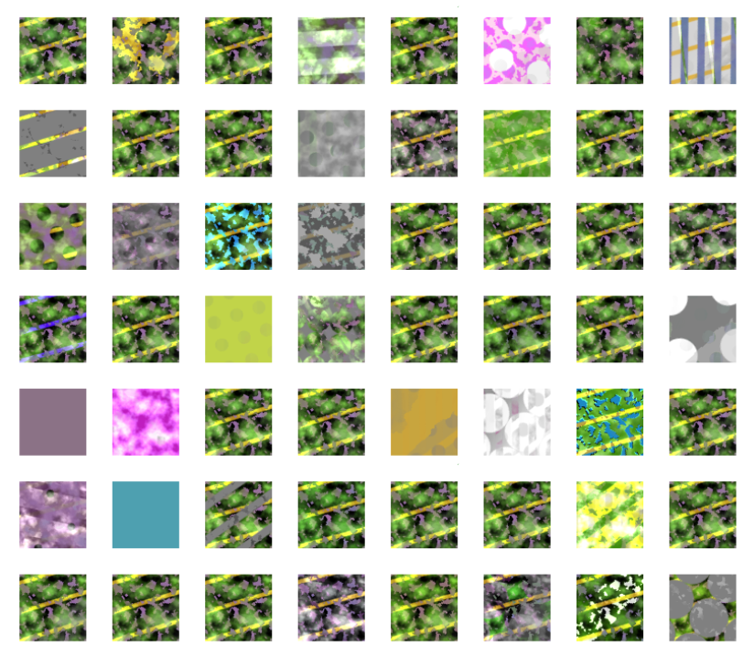
Preddefinované vzory

Slide 52
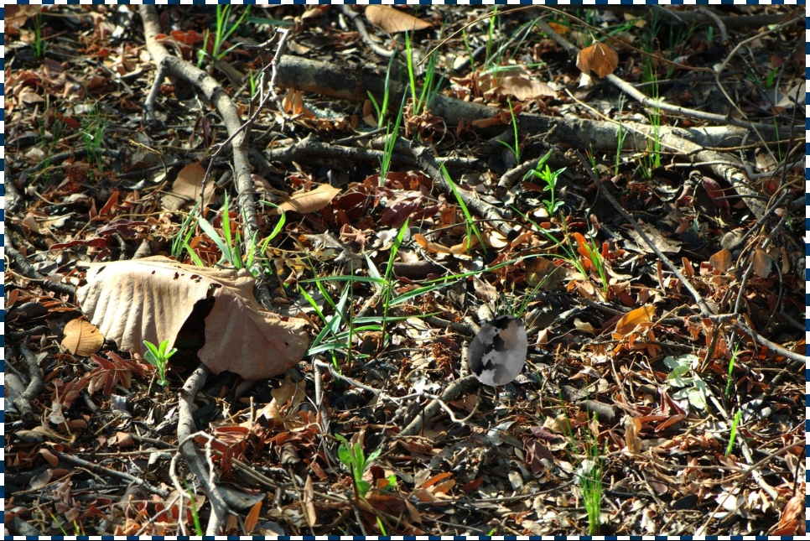
Najlepší jedinec v prostredí

Slide 53
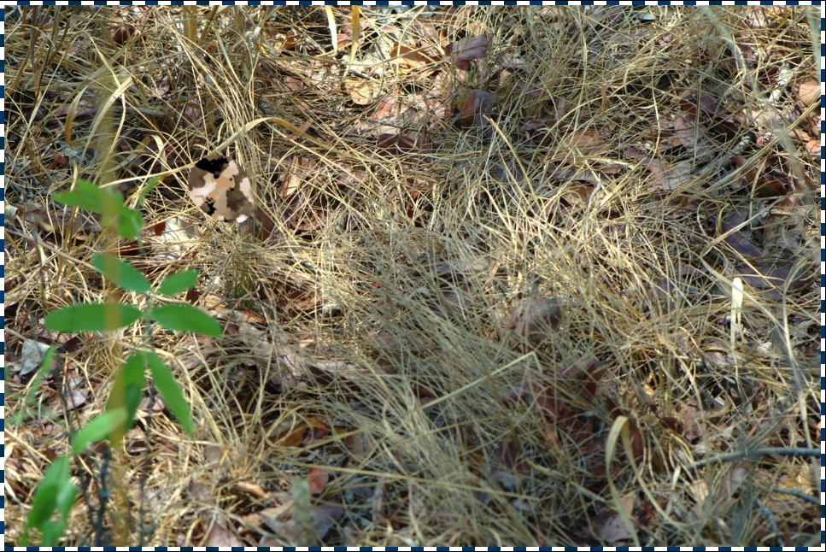

Slide 54
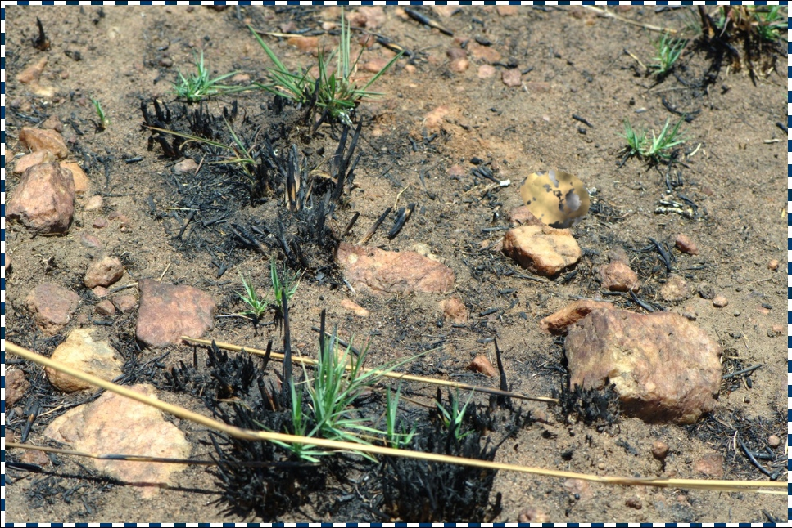

Slide 55
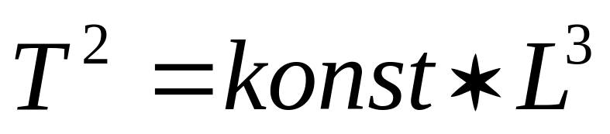
Skúste sami odvodenie 3. Keplerovho zákona
Príklad na symbolickú regresiu:
Odvoďte na základe meraní planét tretí Keplerov zákon
Kde T je perióda obehu planéty a L je jej vzdialenosť od Slnka (presnejšie dĺžka druhej, kratšej poloosy elipsy po ktorej planéta obieha).

Slide 56
Tréningová množina
Venus | 0.72 | 0.61
Earth | 1.00 | 1.00
Mars | 1.52 | 1.84
Jupiter | 5.20 | 11.90
Saturn | 9.53 | 29.40
Uranus | 19.10 | 83.50
Planet
Distance
Period

Slide 57
Generovanie počiatočnej populácie
Metóda Full: generujeme stromy do určitej, dopredu danej
hĺbky. Koncové uzly, terminály môžu byť len v
maximálnej hĺbke.

Slide 58
Metóda Grow: Máme zadanú maximálnu hĺbku stromov. Generujeme stromy, ktoré môžu mať koncové uzly v akejkoľvek hĺbke, až do maximálnej hĺbky. Vetvy stromov majú premenlivú veľkosť.

Slide 59
Stromy generované full metódou sú komplexnejšie, košatejšie, na výpočet náročnejšie. Viacej sa podobajú navzájom.
Stromy generované grow metódou sú menej náročné na výpočet, jednoduchšie, menej na seba podobné a majú tendenciu končiť skôr ako dosiahnu limitnú hĺbku.
Metóda half –half: Počiatočnú populáciu stromov generujeme spolovice metódou full a spolovice metódou grow.
Ošetrenie počiatočnej populácie: Vylúčime rovnaké indivíduá, ak sme ich nagenerovali náhodou.

Slide 60
Otázka
Na ktorý z rozoberaných konkrétnych príkladov sa hodí skôr metóda full a na ktorý metóda growth?
Full: problém symmetry
Growth: problém parity

Slide 61
Vplyv variabilnej dĺžky stromov (genotypu)
Fixná dĺžka chromozómu (bitového vektora) pri GA, determinuje množstvo parametrov, ktoré môžu byť menené (posúvam body po funkcii o skok dopredu určenej konečnej dĺžky)
Premenlivá dĺžka chromozómu (stromu) dovoľuje meniť počet optimalizovaných parametrov.

Slide 62

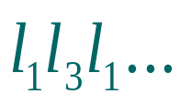
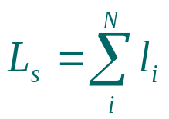
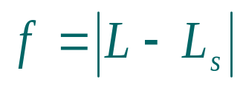
Ilustratívny experiment
(obmädzenia fixnej dĺžky chromozómu)
Máme tyč o dĺžke L=9 cm a máme ju poskladať z tyčí rôznych dĺžok:
Z množiny tyčí vytvárame chromozómy a minimalizujeme
kde
Možné riešenia: Ak môžeme použiť len dve tyče (N=2) riešenie neexistuje, ak N=3 riešenie je (4,4,1), pre N=4 existuje 12 riešení napr. (4,2,2,1)
Existuje riešenie pre viac ako 9 zložiek v chromozóme?

Slide 63
Riešenie je silne závislé na N, teda konštante, ktorú volí experimentátor. Pre N menšie ako 3 a väčšie ako 9 dokonca neexistuje.
Tento nedostatok by sa odstránil, ak by tyče z ktorých väčšiu tyč skladáme, mali variabilnú dĺžku.
GP: stromy variabilnej dĺžky, ktorá sa ale vytvára v procese iterácie a selekcie.

Slide 64
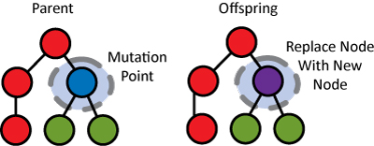
Menej používané operátory mutácie.
Node replacement mutácia:
Vezmeme podstrom v rodičovskom strome a nahradíme ho topologicky takým istým podstromom, ale s iným syntaktickým podkódom. Podstrom v dcérskom chromozóme má inú hodnotu ako podstrom v rodičovskom.

Slide 65
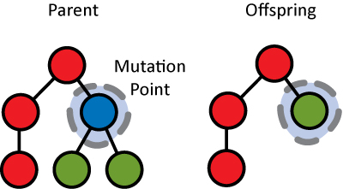
Shrink mutácia: Nájdeme v strome podstrom a odstránime ho. Zvolíme nový terminálny uzol namiesto koreňa podstromu. Mutácia znižuje komplexitu stromov.

Slide 66
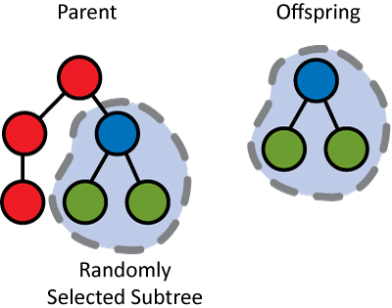
Hoist mutácia: Zvolíme podstrom a ním nahradíme rodiča.

Slide 67
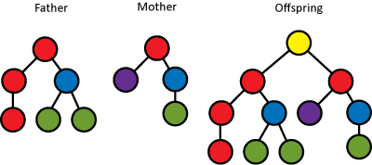
Menej používané operátory kríženia
Kombinácia arity dva: Vezmeme dva podstromy a zvolíme si uzol o arite dva. Oba podstromy napojíme na tento uzol.

Slide 68
Tento typ kríženia sa používa málo, ale, ukázalo sa, že je dobré ho z času načas použiť pre urýchlenie konvergencie algoritmu.
Výhody: Nezasahuje sa do dobrých schém, skôr sa podporuje ich skladanie ak sa rodičia vyberajú podľa fitnes.
Nevýhody: Stromy rýchlo rastú, sú výpočtovo náročnejšie.

Slide 69
Deštruktívna a konštruktívna sila kríženia v GP
Ako je to v GA?
Kríženie v GA spôsobuje, že dobré krátke schémy sa ocitnú s väčšou pravdepodobnosťou na jednom chromozóme.
Ak je stredná fitness chromozómov s dobrou schémou vyššia, ako stredná fitness populácie, počet chromozómov s dobrou schémou má tendenciu rásť.
Kríženie v GA z veľkej časti zachováva kontext v ktorom sa dobrá schéma nachádza.

Slide 70
GP
Neexistuje všeobecný dôkaz, že kríženie v GP skutočne rozhodujúcim spôsobom prispieva ku skladaniu dobrých schém.
Ak GP poskladá dobré schémy, stáva sa takýto chromozóm menej odolným voči operátoru kríženia.
Keby aj dobrá väčšia schéma prežila, nie je zaručené, že ju kríženie postaví do takého kontextu, ktorý neanuluje jej dobrý efekt.

Slide 71
Kontext a GP, dobrá (červená) schéma bude po krížení v tom istom kontexte
Kontext a GA
1 0 0 1 1 1 0 1
1 1 0 1 0 1 1 1
kríženie
°
+
+
0.01
+
x
x
x
x
x
Notes:
V GA kríženie častokrát zachováva kontext, v podstate len posúva súradnice bodu na funkcii v istom smere, ale v smere iných súradníc nie. Dôsledok je ten, že väčšina portomkov má nižšiu fitness ako rodičia.
V GP ak sa dobrá schéma presunie na iné miesto, často vznikne úplne iná zakódovaná funkcia, ktorá môže byť horšia ako predošká.

Slide 72
Otázka
Je kríženie v GP len akousi makromutáciou? Má skutočne význam aj v tom, že skladá dobré schémy?
O´Reilly, Opacher: GP so štandardným typom kríženia dáva mierne horšie, alebo rovnaké výsledky na súbore testovacích problémov ako horolezecký algoritmus s makromutáciou zvanou „headless chicken crossover“.
HCC: Vyberieme najlepší chromozóm, rodiča. Vygenerujeme náhodne druhý chromozóm a rodiča s ním skrížime. Ak je niektorý s potomkov lepší ako rodič, nahradí ho v populácii.
Notes:
Zdá sa, že toto je argument v prospech toho, že kríženie v GP je v podstate akou si makromutáciou.

Slide 73
Ako nájsť lepší operátor kríženia? Biologický argument
Je biologické kríženie nejako constrainované?
Deje sa len medzi príslušníkmi jedného druhu
Biologické kríženie sa deje s ohľadom na zachovanie sémantického kontextu (gén pre farbu vlasov sa nekríži s génom pre výšku tela)
Biologické kríženie je homologiclé: bázy vlákna DNA sa párujú len navzájom
Väčšina udalostí kríženia v prírode vytvára živých, teda úspešných jedincov

Slide 74
GP kríženie
Podstrom môže byť v operácii kríženia nahradený iným podstromom bez reštrikcií. Podstromy, ktoré krížime nemusia symbolizovať podobné funkcie
Podstromy, ktoré sa pri kríženi menia, sa nepripájajú v podobnom kontexte ako bol ich starý kontext
Dobré veľké schémy sú s veľkou pravdepodobnosťou krížením pokazené
Populácia v GP nepozostáva len z variácií veľmi podobných stromov (druhov). Generuje sa náhodne.
Kríženie v GP, aj keď zdanlivo inšpirované prírodou, nezachováva biologické constrainy. Vylepšenie kríženie a inšpirácia biol. constrainami môže byť dobrá cesta.

Slide 75
Záver
Príklady použitia genetického programovania
Netradičné operátory mutácie a kríženia
Kríženie a kontext v GA a GP

